Slide 1

BFCP介绍
终端一部：范金杰

Slide 2
Agenda
BFCP概述
术语定义
简单的示例
Packet格式
建立连接

Slide 3
Agenda
交互操作
  Floor Participant 操作
  Floor Control Server操作
事务类型
与其他平台的对接
参考资料
问题

Slide 4
BFCP概述
背景
在会议中，一些应用需要操作共享资源，比如说发送媒体的权限（通常说的第二路视频），Floor Control就能调节这些共享资源。
什么是Floor Control
一种机制可以使得其他的应用能够安全或者专属获得使用共享资源的权限
Binary Floor Control Protocol
BFCP是一个能在会议中调节共享资源的协议。目前正式的RFC是rfc4582，定义建立在可靠连接协议上；最新的草案支持不可靠连接协议。

Slide 5
术语定义
Floor
A temporary permission to access or manipulate a specific shared resource or set of resources
Floor Chair
一个逻辑实体，可以管理对应的floor（grants，denies or revokes a floor）
Floor Participant
一个逻辑实体，从Floor Control server获得floor，也就是request floor

Slide 6
术语定义
Floor Control Server
一个逻辑实体，用来接受请求，维护Floor的状态，谁是Chair，当前谁拥有这个Floor
Conference Control Policy
会议控制机制，一般分为有Floor Chair和没有Floor Chair如何控制Floor

Slide 7
简单示例
Floor Chair
Floor participant B
status
Notify
Make Decison
Floor participant A
Notify
Floor Request
Release
Conferencing Server

Slide 8
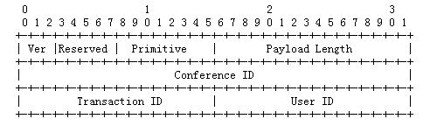
Packet格式
为了传输效率，BFCP使用二精制编码.4字节对齐，不够用0填充。
每个包都有12个字节的头部（COMMON-HEADER）

Slide 9
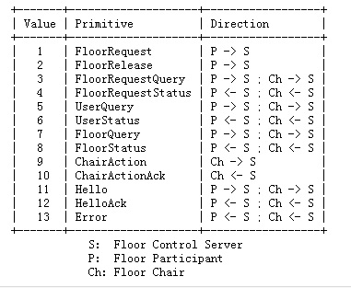
Primitive

Slide 10
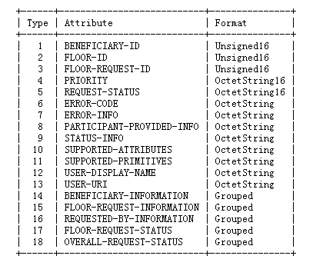
Attribute

Slide 11
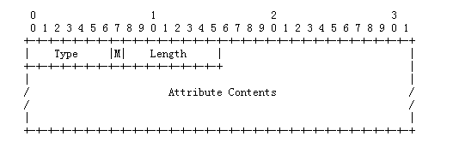
Attribute Packet Format

Slide 12
Floor Status值
1 | Pending |
2 | Accepted |
3 | Granted |
4 | Denied |
5 | Cancelled |
6 | Released |
7 | Revoked

Slide 13
建立连接
建立连接的过程并不在BFCP范围内，它需要其他的协议配合（SIP）
BFCP采用offer/answer的SDP方式建立连接
RFC4583定义了SDP格式，针对可靠连接的，最新的draft支持不可靠连接协议

Slide 14
建立连接
建立连接需要的数据
m=<media> <port> <transport> <fmt>
比如：m=application 50000 TCP/TLS/BFCP *
transport有TCP/BFCP, TCP/TLS/BFCP, UDP/BFCP, UDP/TLS/BFCP

Slide 15
建立连接
confid,userid,floorctrl,setup,connection,floorid
标明媒体属性使用RFC4796
在媒体行加入content属性（main， slides, speaker, sl等）
floorctrl
用来决定FCS，谁应该主动发hello,规则为
c-only <--->s-only , c-s <---->c-s

Slide 16
交互操作
  Floor Participant 操作
开启/关闭演示
1. Send FloorRequest
2. Receive FloorRequestStatus
3. FloorRequestStatusAck

Slide 17
交互操作
  Floor Control Server操作
开启/关闭演示
1. Send FloorStatus
2. Receive FloorStatusAck

Slide 18
事务类型
Client-initiated transactions
包括一个请求到FCS和这个请求的回应。包的头部有一个transaction id。Client用这个id来匹配响应
Server-initiated transactions
A single message from FCS to a client，client不需要任何回应，所以它的transaction id设为0.只针对TCP，
UDP还是需要transaction id,因为有一个确认机制

Slide 19
事务类型
事务重传机制(只针对UDP)
1. Request Retransmission Timer, T1
请求重传超时，初始化时间是0.5s
每次重传时间加倍，直到三次重传都没确认
2. Response Retransmission Timer, T2
响应重传超时，定时器是10s

Slide 20
与其他平台的对接
有的终端会实现一些私有的，比如Cisco就私有的，使用了91和93，RFC中没有定义的primitive。这时就需要特别处理，以后的对接也可能遇到其他的私有的东西。

Slide 21
参考资料
RFC4582
RFC4583
draft-ietf-bfcpbis-rfc4582bis-10
draft-ietf-bfcpbis-rfc4583bis-08

Slide 22
问题
Any question？

Slide 23
谢谢！！！

